Slide 1
HALVETH / LUCINET
GUARDIAN
Eigene Perspektiven.
Nachvollziehbare Verantwortung.
Ein visuelles Konzept für die unabhängige Prüfung
vernetzter Beobachtungssysteme
Juri / HALVETH, 17.10.2026. Kritische Konzeptprüfung, keine Einsatzsimulation oder Einsatzfreigabe.
JURI / HALVETH LUCINET GUARDIAN
01 / 24
Notes:
Initiative und Vision: Nutzerbeschreibung in diesem Gespräch. Darstellung mit KI-Unterstützung.

Slide 2
KONZEPT UND PRÜFFRAGEN
Die Vorstellung hinter GUARDIAN
Ein persönlicher fliegender Begleiter, der über Zeit vertraut wird und seine Umgebung aufmerksam wahrnimmt.
Das Forschungsinteresse gilt seiner Informationsqualität: Was hat er selbst gesehen? Was hat er übernommen? Was bleibt offen?
Vision des Initiators. Technische Machbarkeit und Einsatzreife bleiben offen.
JURI / HALVETH LUCINET GUARDIAN
02 / 24

Slide 3
DREI GETRENNTE STÄNDE
Vision, Modell und vorhandener Code
01
02
03
Vision
Konzeptmodell
Lokaler Pilot
Persönliche Begleitung und verantwortbare Warnfunktion.
Zehn Perspektiven als verständliches Gedankenbeispiel.
Synthetische Fokusauswahl und Herkunftsübersicht.
Bewaffnete Anwendungen gehören zur ursprünglichen Vision. Dieses Paket betrachtet Risiken und Verantwortung.
JURI / HALVETH LUCINET GUARDIAN
03 / 24

Slide 4
ERKLÄRBILD · KEINE FLUGSIMULATION
Zehn Einheiten, zehn Informationsstände
01
02
03
04
05
eigene Sicht
eigene Sicht
Sichtlücke
Meldung erhalten
eigene Sicht
06
07
08
09
10
unklar
Meldung erhalten
veraltete Sicht
eigene Sicht
Sichtlücke
Nummern bezeichnen konzeptionelle Beobachter. Die Zustände sind frei erfundene Beispiele.
JURI / HALVETH LUCINET GUARDIAN
04 / 24

Slide 5
HERKUNFT STATT WIEDERHOLUNG
Eine Meldung kann oft auftauchen
1
9
ursprüngliche Meldung
Weiterleitungen derselben Meldung
Zehn sichtbare Nachrichten können weiterhin auf einer einzigen Erfassung beruhen.
JURI / HALVETH LUCINET GUARDIAN
05 / 24

Slide 6
DAS ZENTRALE SICHERHEITSPROBLEM
Eine Handlung bestätigt keine Einschätzung
„Eine Einheit hat gehandelt.“
Diese Beobachtung erklärt noch nicht, ob die zugrunde liegende Einschätzung richtig war oder wer dazu befugt war.
Prüfgegenstand ist eine mögliche Fehlerkaskade. Diese Darstellung enthält keine Waffenentscheidung.
JURI / HALVETH LUCINET GUARDIAN
06 / 24

Slide 7
KONZEPTUELLES LEHRBEISPIEL
Ein Widerspruch bleibt sichtbar
A
B
?
Erste Meldung
Abweichende Sicht
Offener Stand
„Ich habe eine Veränderung bemerkt.“
„Meine Information passt dazu noch nicht.“
„Der Widerspruch braucht menschliche Prüfung.“
Verschiedene Aussagen begründen weder automatisch Mehrheit noch Gewissheit.
JURI / HALVETH LUCINET GUARDIAN
07 / 24

Slide 8
SELBSTPRÜFUNG UND FREMDPRÜFUNG
Individuelle Prüfung hat zwei Seiten
Meine Grundlage
Die erhaltene Meldung
Welche Quelle trägt meine Aussage?
Wie aktuell ist sie?
Was könnte ich übersehen haben?
Woher kommt sie ursprünglich?
Welche Abhängigkeiten sind bekannt?
Welche Gegeninformation liegt vor?
JURI / HALVETH LUCINET GUARDIAN
08 / 24

Slide 9
KONZEPT UND PRÜFFRAGEN
Zeit gehört zu jeder Beobachtung
T₁
T₂
T₃
Erfassung
Weitergabe
Auswertung
Wann entstand die Information?
Wann erhielt die nächste Stelle die Meldung?
Auf welchen Zeitraum bezieht sich die heutige Aussage?
Eine neue Weiterleitung macht eine alte Beobachtung nicht aktuell.
JURI / HALVETH LUCINET GUARDIAN
09 / 24

Slide 10
SENSORIK ALS OFFENE FORSCHUNGSFRAGE
Sichtbares Bild und Infrarot
Die Vision sieht mehrere Bildkanäle vor. Ihre Darstellung muss Herkunft, Aufnahmezeit und Grenzen erkennen lassen.
Wärmebild und aktiv infrarotbeleuchtete Nachtsicht sind unterschiedliche Verfahren. Ein reiner Ansichtswechsel ist noch keine unabhängige Bestätigung.
Keine Sensorintegration, Zielerkennung oder taktische Beobachtungsplanung in diesem Paket.
JURI / HALVETH LUCINET GUARDIAN
10 / 24

Slide 11
KONZEPT UND PRÜFFRAGEN
Eine Sichtlücke ist ein eigener Zustand
UNBEKANNT
Eine fehlende Beobachtung lässt mehrere Erklärungen offen. Das Modell darf aus einer Lücke keine Entwarnung oder Bestätigung ableiten.
Die Darstellung muss zeigen, welcher Bereich und welcher Zeitraum tatsächlich erfasst wurden.
JURI / HALVETH LUCINET GUARDIAN
11 / 24

Slide 12
FACHLICHER BEZUG: IKRK
Menschliche Verantwortung bleibt benennbar
Wer beurteilt die Situation?
Wer darf eine Entscheidung freigeben?
Wer kann unterbrechen?
Das IKRK empfiehlt Verbote unvorhersehbarer autonomer Waffen und autonomer Waffen zur Gewaltanwendung gegen Menschen. Menschliche Freigabe allein belegt keine Rechtmäßigkeit oder Sicherheit.
JURI / HALVETH LUCINET GUARDIAN
12 / 24
Notes:
https://www.icrc.org/en/document/icrc-position-autonomous-weapon-systems
IKRK-Position, keine Behauptung einer behördlichen Freigabe oder vollständigen Rechtsprüfung.

Slide 13
KONZEPT UND PRÜFFRAGEN
Lernen braucht einen prüfbaren Änderungsstand
Eine neue Modellversion kann andere Fehler machen als ihre Vorgängerin.
Für ein Audit müssen Version, geprüfte Beispiele und verbleibende Lücken erkennbar bleiben. Eine Selbstaussage des Systems ersetzt diese Prüfung nicht.
JURI / HALVETH LUCINET GUARDIAN
13 / 24

Slide 14
ANWENDUNG MIT BESONDEREM SCHUTZBEDARF
Kinder als besonders schutzbedürftige Betroffene
A
B
C
Körperliche Sicherheit
Privatsphäre
Verständlichkeit
Berührung, Absturz, Akku und zugängliche Teile brauchen eigene Nachweise.
Aufnahmen des Kindes und unbeteiligter Personen benötigen klare Grenzen.
Vertrautes Verhalten darf einem Kind keine unbelegte Sicherheit vermitteln.
Dies sind Prüfgegenstände. Eine Zulassung oder Produktsicherheitsbewertung liegt nicht vor.
JURI / HALVETH LUCINET GUARDIAN
14 / 24

Slide 15
KONZEPT UND PRÜFFRAGEN
Beobachtung braucht begrenzte Daten
Welche Information braucht der jeweilige Zweck wirklich?
Ein nachvollziehbares Konzept erklärt Erfassung, Zugriff und Löschung. Es trennt den persönlichen Begleiter vom dauerhaften Archiv über andere Menschen.
JURI / HALVETH LUCINET GUARDIAN
15 / 24

Slide 16
ABHÄNGIGKEITEN IM AUDIT
Gemeinsame Quellen verbinden Fehler
Zehn Ausgaben desselben Modells können denselben Irrtum wiederholen.
Ein Review muss gemeinsame Modelle, Daten und Nachrichtenursprünge offenlegen. Verschiedene Gerätenamen allein belegen keine Unabhängigkeit.
JURI / HALVETH LUCINET GUARDIAN
16 / 24

Slide 17
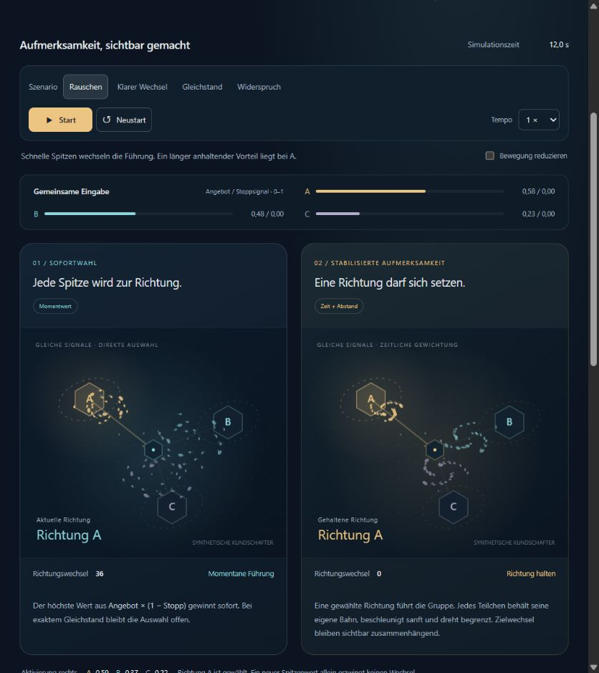
TATSÄCHLICHER LOKALER FORSCHUNGSSTAND
Der vorhandene grafische Pilot
Synthetische Aufmerksamkeit
Herkunftsübersicht
72 grafische Bewegungszustände
Keine reale Sensoranbindung.
Individuelle Informationsgeschichten
sind bislang nicht umgesetzt.
JURI / HALVETH LUCINET GUARDIAN
17 / 24
Notes:
Lokaler README-Stand fa7c3913b2dc1bf9d30ae665388e6372779d5034. Screenshot aus vorheriger lokaler Prüfung.

Slide 18
BESTEHENDE MESSUNG · 30 SEKUNDEN BEI 60 HZ
Ruhigerer Fokus im synthetischen Vergleich
92
0
Fokuswechsel bei direkter Auswahl
Fokuswechsel im integrierenden Modell
Eine synthetische Spur. Gezählt: nur Wechsel zwischen gewählten Zuständen. Weniger Wechsel belegen keine Richtigkeit.
JURI / HALVETH LUCINET GUARDIAN
18 / 24
Notes:
Lokale receipts/comparison.json, recordedAt 2026-10-16T21:08:52.736Z. Wechsel zählen nur zwischen nichtleeren Zuständen. Keine neue Messung in dieser Präsentation.

Slide 19
WAS DER VERSUCH NICHT ISOLIERT HAT
Der Gegenvergleich begrenzt die Aussage
Auch ohne konkurrierende Hemmung ergab derselbe Test null Fokuswechsel.
Ein zusätzlicher Nutzen dieser Hemmung ist damit offen. Auch mögliche Verzögerungen brauchen einen eigenen Vergleich. Eine ruhige Anzeige beweist keine richtige Einschätzung.
JURI / HALVETH LUCINET GUARDIAN
19 / 24
Notes:
receipts/comparison.json: ablations, label Ohne konkurrierende Hemmung, stabilizedNonNullSwitches=0.

Slide 20
PRÜFSTAND UND SEINE GRENZEN
Softwaretests prüfen festgelegte Eigenschaften
66 / 66
Vorher protokollierte lokale Tests bestanden. Sie prüfen synthetische Eingaben und vorab festgelegte Eigenschaften des vorhandenen Codes.
Keine Feldstudie, keine Personensicherheitsprüfung und keine behördliche Anerkennung.
JURI / HALVETH LUCINET GUARDIAN
20 / 24
Notes:
Lokale receipts/tests-motion-final.tap und source-rebuild-fa7c391-tests.tap. Nicht neu ausgeführt. Keine GitHub-CI-Aussage.

Slide 21
KONZEPT UND PRÜFFRAGEN
Ein fachliches Review braucht Gegenbeispiele
01
02
03
Wiederholung
Widerspruch
Lücke
Dieselbe Quelle erscheint mehrfach. Erkennt die Darstellung die Abhängigkeit?
Zwei Informationen passen nicht zusammen. Bleibt der Konflikt sichtbar?
Eine Information fehlt oder ist alt. Bleibt der offene Stand erkennbar?
Vorgeschlagene Auditfragen. Für den neuen GUARDIAN-Konzeptumfang noch keine Testresultate.
JURI / HALVETH LUCINET GUARDIAN
21 / 24

Slide 22
QUELLEN UND EIGENE BEITRÄGE
Einordnung in bestehende Forschung
NIST AI RMF: freiwilliger Rahmen zum Umgang mit KI-Risiken
nist.gov/itl/ai-risk-management-framework
IKRK: Position zu Grenzen und Verboten autonomer Waffensysteme
icrc.org/en/document/icrc-position-autonomous-weapon-systems
Seeley et al., Science 2012: biologische Ausgangsfrage des Labors
doi.org/10.1126/science.1210361
Die Quellen sind keine Zertifizierung oder Bestätigung dieses Projekts.
JURI / HALVETH LUCINET GUARDIAN
22 / 24
Notes:
https://www.nist.gov/itl/ai-risk-management-framework
https://www.icrc.org/en/document/icrc-position-autonomous-weapon-systems
https://doi.org/10.1126/science.1210361
Keine Reproduktion der biologischen Gleichungen. Quellen sind keine Bestätigung dieses Projekts.

Slide 23
VERSIONIERTE KONZEPTFASSUNG
Öffentliche Nachvollziehbarkeit
Eine lesbare Konzeptfassung und ein klar bezeichneter Forschungsstand gehören zusammen.
Vorgesehener Ort:
github.com/Juri-Halveth/open-research-branches
Der zugehörige README nennt Veröffentlichungsstand, Dateiversionen und die geltende Lizenz.
JURI / HALVETH LUCINET GUARDIAN
23 / 24
Notes:
https://github.com/Juri-Halveth/open-research-branches
Die Präsentation belegt selbst weder einen Versand noch eine behördliche Annahme. Neue Beiträge folgen der ausdrücklich zugeordneten Repository-Lizenz.

Slide 24
KONTAKT UND ERBETENE RÜCKMELDUNG
Einladung zur unabhängigen Bewertung
Gibt es fachliches Interesse an dieser Forschungsfrage und an einem unabhängigen Review des begrenzten Piloten?
Juri / HALVETH
Kontakt über das GitHub-Forschungsrepository
Erbeten: Rückmeldung zur Zuständigkeit sowie Namensnennung und Danksagung bei tatsächlicher Verwendung.
JURI / HALVETH LUCINET GUARDIAN
24 / 24

